Slide 1

Bài 5
MẤY VÀ MẤY
(Tiết 1)

Slide 2
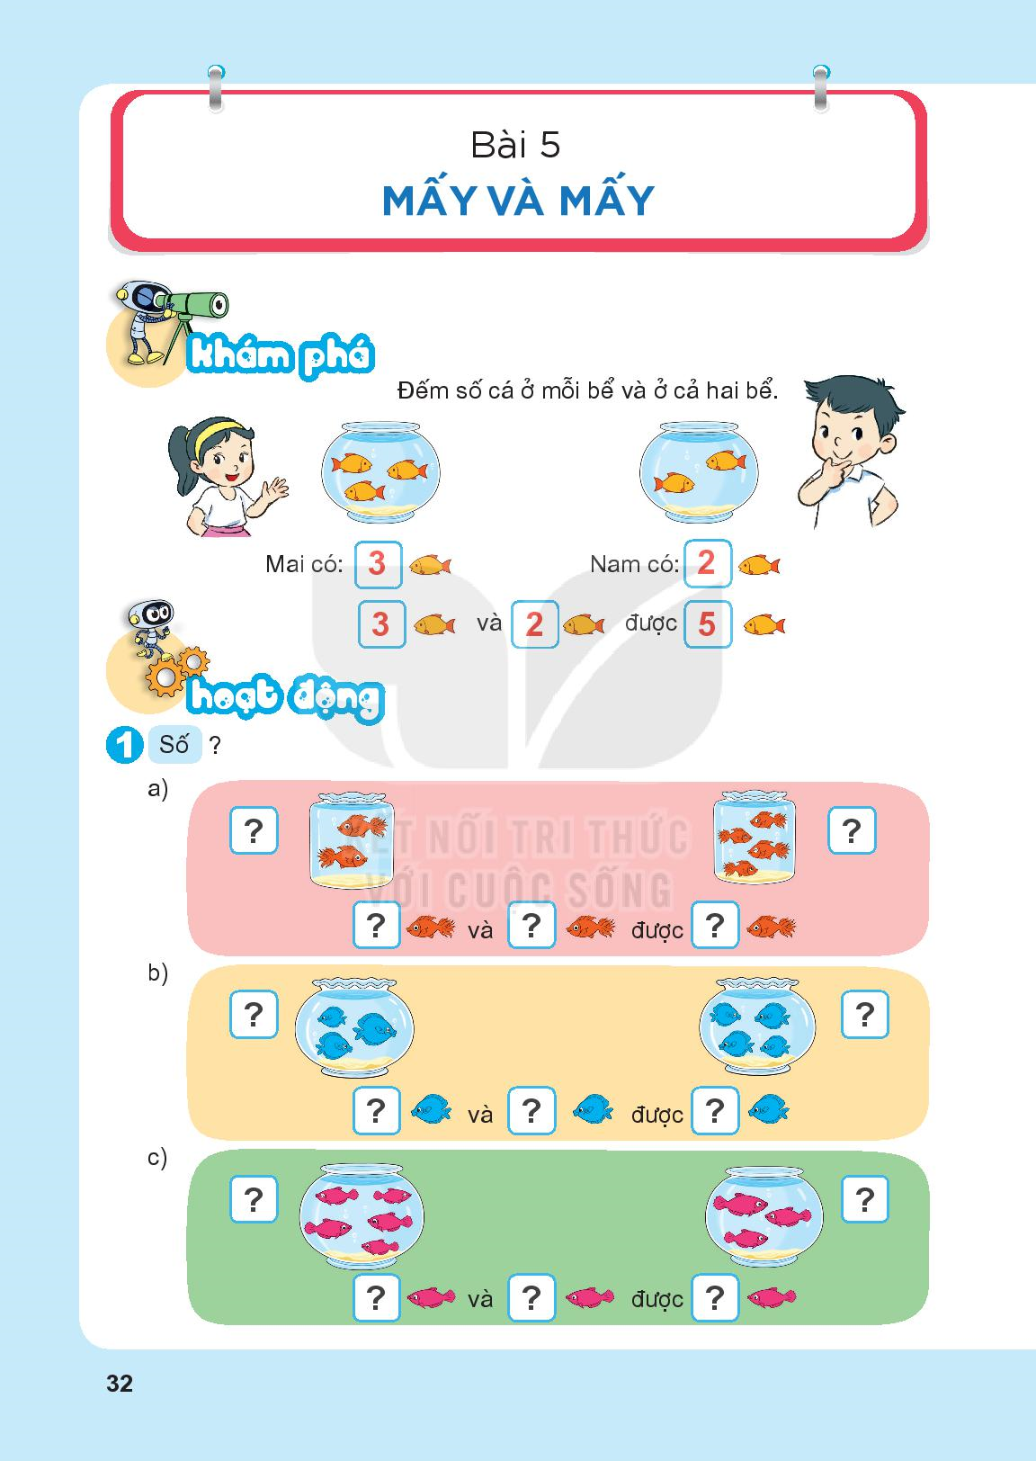
Thứ hai, ngày tháng 10 năm 2020
Môn: Toán

Slide 3
2
4
2
4
6
3
4
3
4
7
5
3
5
3
8

Slide 4
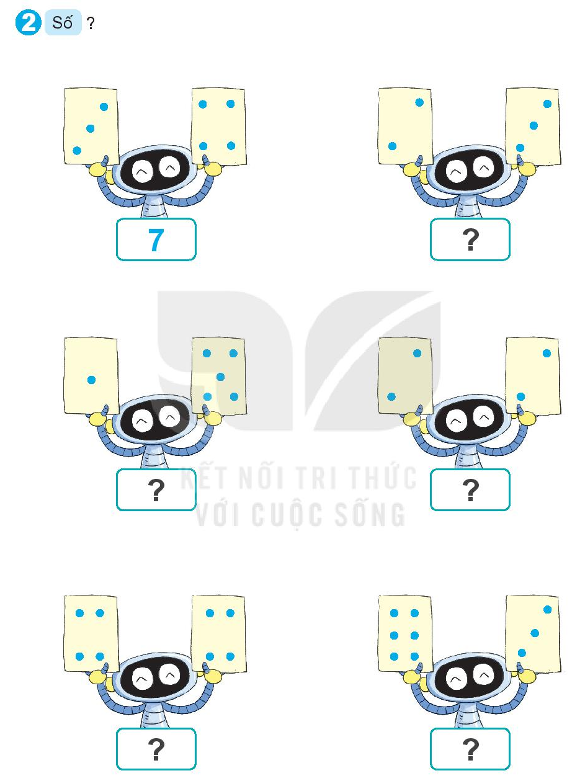
5
6
4
8
9

Slide 5
Bài 5
MẤY VÀ MẤY
(Tiết 2)

Slide 6


Đếm cá theo màu sắc

Slide 7
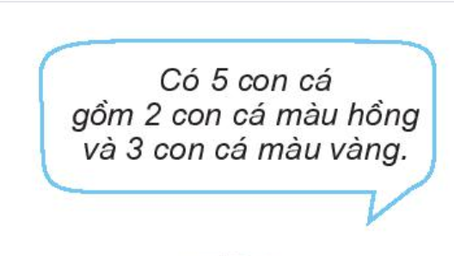
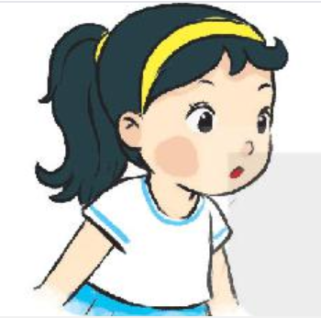
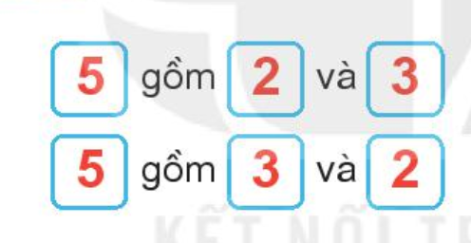

Slide 8
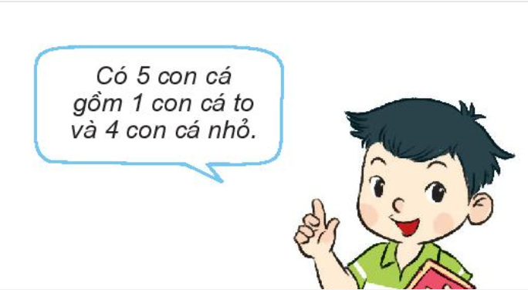
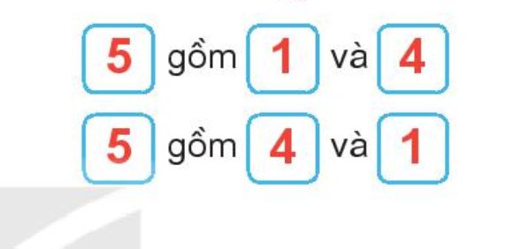

Slide 9

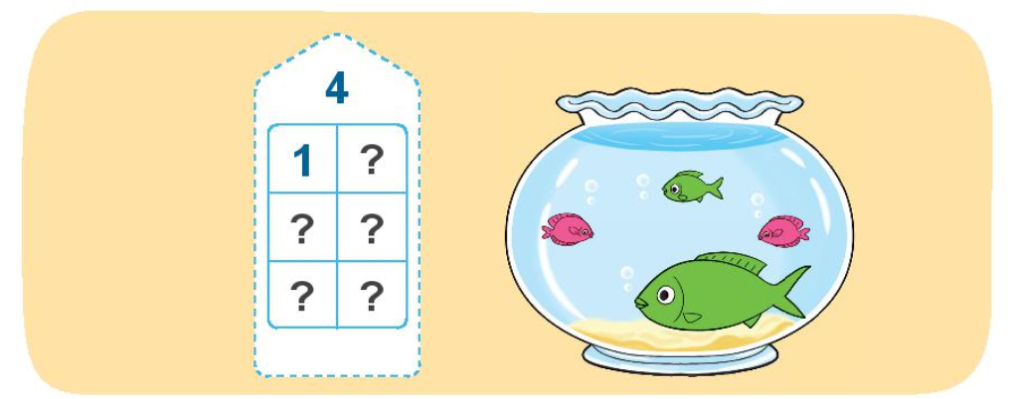
1
SỐ ?

Slide 10
Đếm cá theo kích cỡ (to, nhỏ)
3

Slide 11
Đếm cá theo kích cỡ (to, nhỏ)
3
3
1

Slide 12
Đếm cá theo kích cỡ (to, nhỏ)
3
3
1
2
2

Slide 13
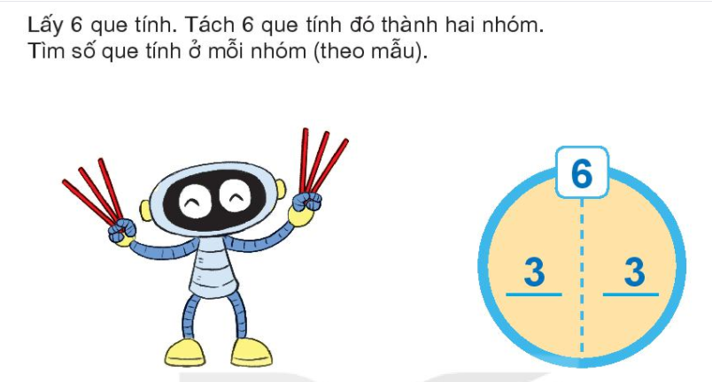
2
SỐ ?

Slide 14
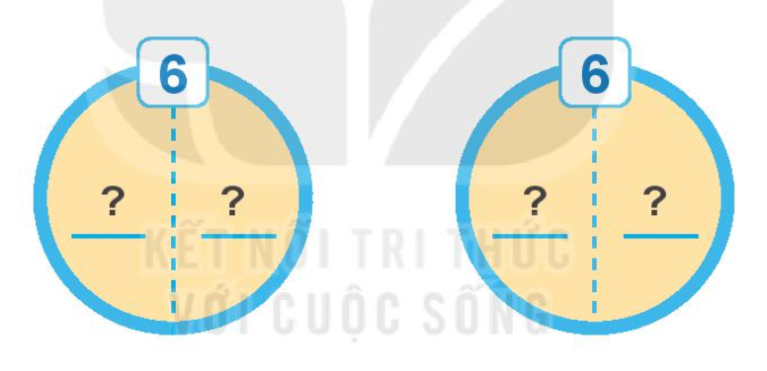
2
4
4
2

Slide 15
1
5
5
1

